Slide 1
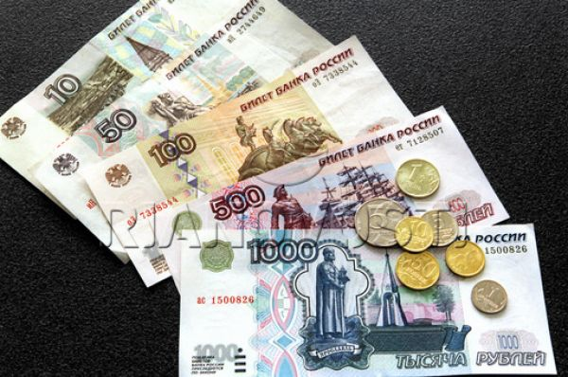
КУРЕНИЕ - ЭТО НЕ ТОЛЬКО ВРЕДНАЯ, НО И «ДОРОГАЯ» ПРИВЫЧКА!!!
Муниципальное общеобразовательное учреждение
«Средняя общеобразовательная школа № 17
г Вольска Саратовской области»
Актив помощников
Уполномоченного по защите
прав участников образовательного процесса
Руководитель Дунюшина Т. Г.

Slide 2
СОЦИОЛОГИЧЕСКИЙ ОПРОС
Сколько стоят сигареты, которые Вы курите?
Сколько пачек сигарет в день Вы выкуриваете?

Slide 3
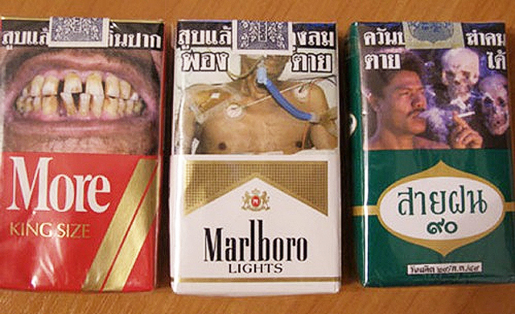
СОЦИОЛОГИЧЕСКИЙ ОПРОС
Опрос проводился учащимися
7 «а» и 7 «б» классов
среди курящих родственников, друзей и знакомых.

Slide 4
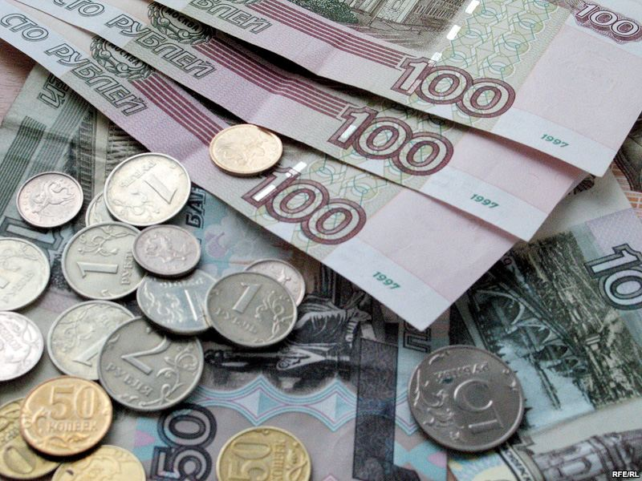
Во сколько им это обходится
мы Вам расскажем!!!

Slide 5
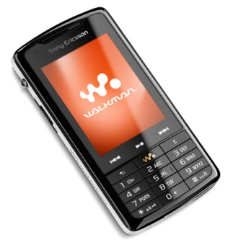
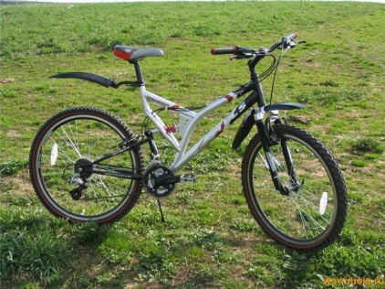
Семья «Семеновых»
Член семьи | Цена одной пачки сигарет | Количество пачек сигарет в день | Количество пачек сигарет в год | Стоимость сигарет за год
Папа | 40 | 1 | 1 х 365= 365 | 14 600
Всего за день – 40 р. 00 к.
Всего за год – 40.00 х 365 = 14.600 р. 00 к.

Slide 6
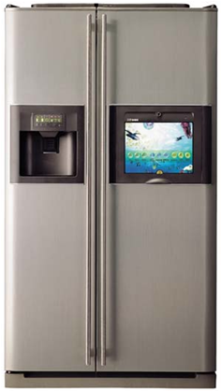
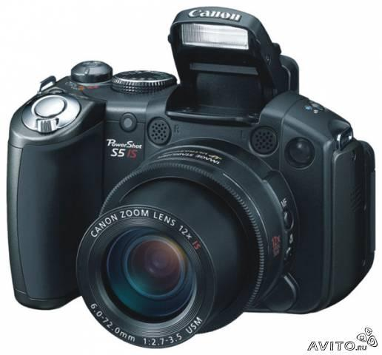
Семья «Орловых»
Член семьи | Цена одной пачки сигарет | Количество пачек сигарет в день | Количество пачек сигарет в год | Стоимость сигарет за год
Папа | 30 | 2 | 2 х 365= 730 | 21 900
Старший брат | 45 | 1 | 1 х 365 = 365 | 16 425
Всего за день – 30 +45=75 р. 00 к.
Всего за год – 75.00 х 365 = 27 375 р. 00 к.

Slide 7
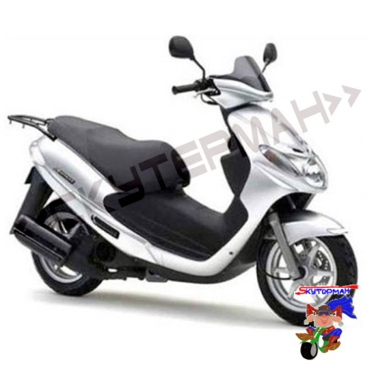
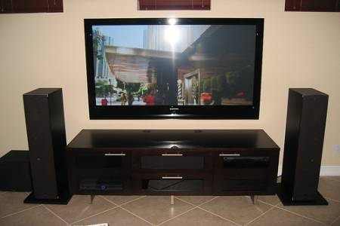
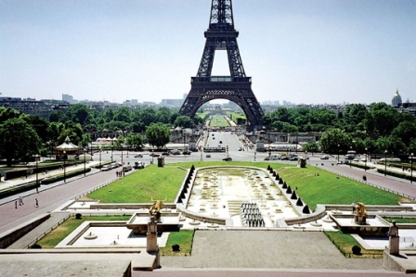
Семья «Ивановых»
Член семьи | Цена одной пачки сигарет | Количество пачек сигарет в день | Количество пачек сигарет в год | Стоимость сигарет за год
Папа | 30 | 2 | 2 х 365= 730 | 21 900
Дедушка | 28 | 2 | 2 х 365 = 730 | 20 440
Старший брат | 50 | 1 | 1 х 365 = 365 | 18 250
Всего за день – 60+56+50= 166 р. 00 к.
Всего за год – 166.00 х 365 = 60 590 р. 00 к.

Slide 8
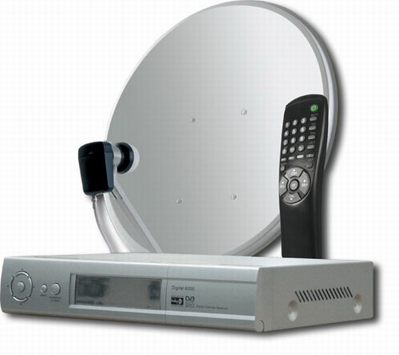
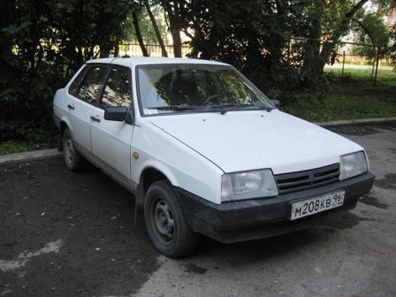
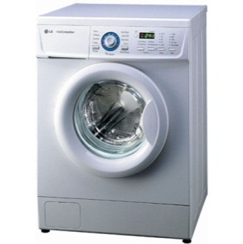
Семья «Ивановых»
Член семьи | Цена одной пачки сигарет | Количество пачек сигарет в день | Количество пачек сигарет в год | Стоимость сигарет за год
Папа | 30 | 3 | 3 х 365= 1 095 | 32 850
Мама | 45 | 1 | 1 х 365 =365 | 16 425
Дедушка | 28 | 3 | 3 х 365 =1 095 | 30 660
Старший брат | 50 | 1 | 1 х 365 = 365 | 18 20
Всего за день – 90+45+84+50= 269 р. 00 к.
Всего за год – 269.00 х 365 = 98. 185 р. 00 к.

Slide 9
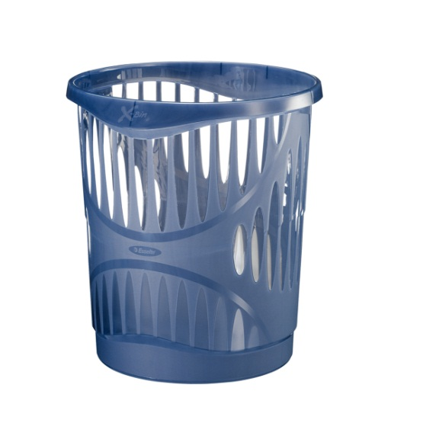

Slide 10
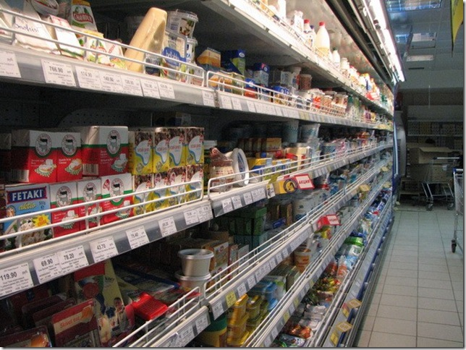
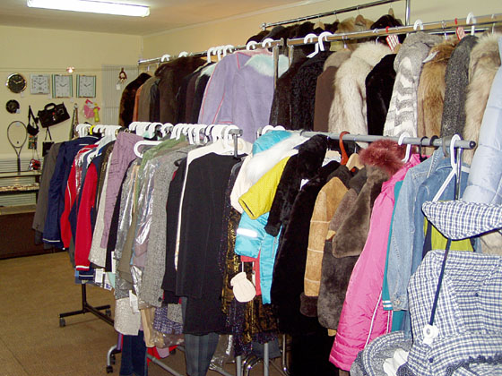
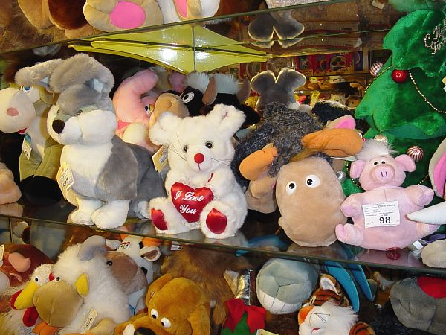
ВСЕ ЭТО
МОГЛО БЫ БЫТЬ ВАШИМ….

Slide 11
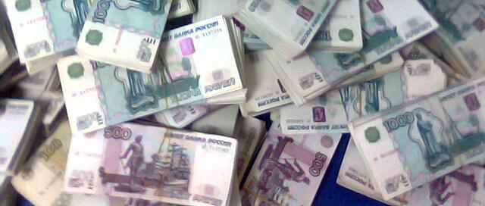
КУРЕНИЕ – ДОРОГОЕ УДОВОЛЬСТВИЕ ДЛЯ ВАШЕГО БЮДЖЕТА!!!
Актив помощников
Уполномоченного по защите прав участников образовательного процесса
ПРЕДУПРЕЖДАЕТ

